Slide 1
Государственное бюджетное образовательное учреждение
средняя общеобразовательная школа № 553
с углубленным изучением английского языка
Фрунзенского района Санкт-Петербурга
Проектная работа на тему:
«Природные зоны России. Лесоспеть»
Работу выполнили:
ученики 4 «Б» класса
Богданова Дарья
Соловьев Роман
Под руководством учителя начальных классов Калининой Т.А.
Санкт-Петербург
2019г.

Slide 2
Лесостепь
Лесостепь - природная зона Северного полушария, характеризующаяся сочетанием лесных и степных участков.
Она протянулась непрерывной полосой по югу Русской и Западно-Сибирской равнин.
Рельеф лесостепи преимущественно равнинный с незначительными перепадами высот, небольшим уклоном местности и оврагами.
Почвенный покров лесостепной природной зоны весьма разнообразен. Основными типами являются серые лесные почвы с признаками чернозема.

Slide 3
Климат
Климат лесостепи умеренный, обычно с умеренно жарким летом и умеренно прохладной зимой.
Лесостепь при движении на юг постепенно содержит всё меньше деревьев и всё больше степных участков, климат становится жарче, осадков — меньше, и лесостепь переходит в степь. При движении на север происходят обратные процессы, осадков становится больше, климат — прохладнее, и лесостепь переходит в лесную зону.
Лето в лесостепи часто бывает жаркое и засушливое, особенно на юге лесостепи, однако в среднем оно всё же менее жаркое, чем в степной зоне. Иногда же оно может быть холодным и дождливым, но это бывает редко. Чаще всего лето характерно непостоянной, нестабильной погодой.

Slide 4
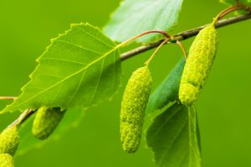
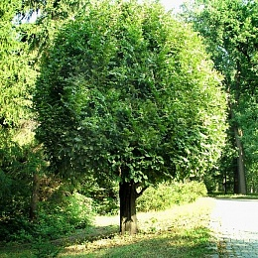
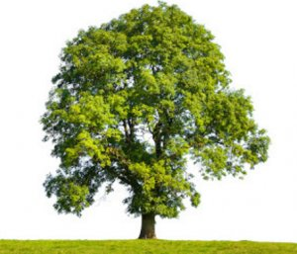
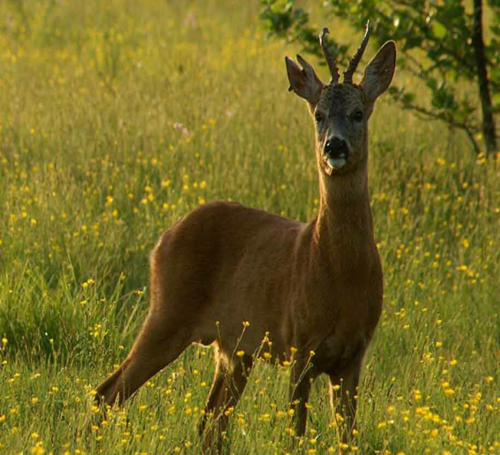
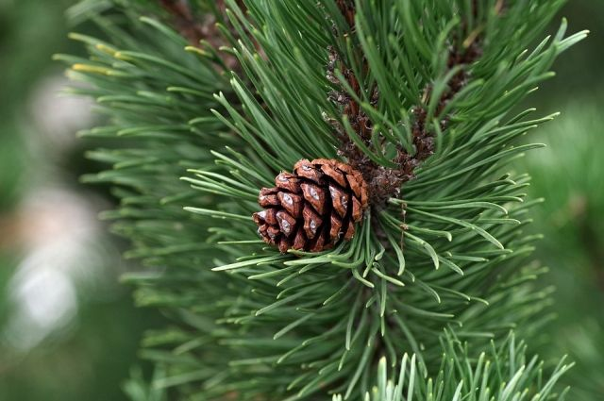
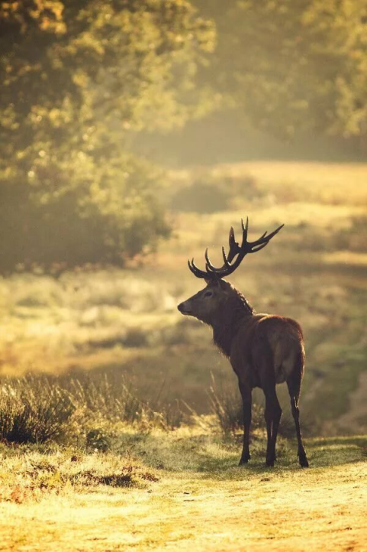
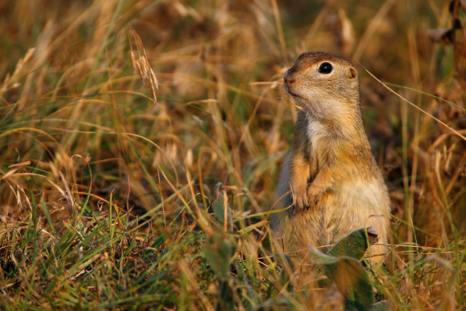
Флора и фауна
Естественная растительность природной зоны лесостепи состоит из небольших лесных массивов, чередующихся с районами степных лугов. В европейской части лесостепи преобладают дуб и липа. В западных районах к основным породам относятся ясень и граб; в Сибири преимущественно растут березы, сосны и лиственницы.
В лесостепи нет особых, свойственных только ей видов животных. Типично степные виды: суслик, сурок и другие виды сочетаются и существуют здесь с типично лесными представителями: белка, куница, олень и другие.

Slide 5
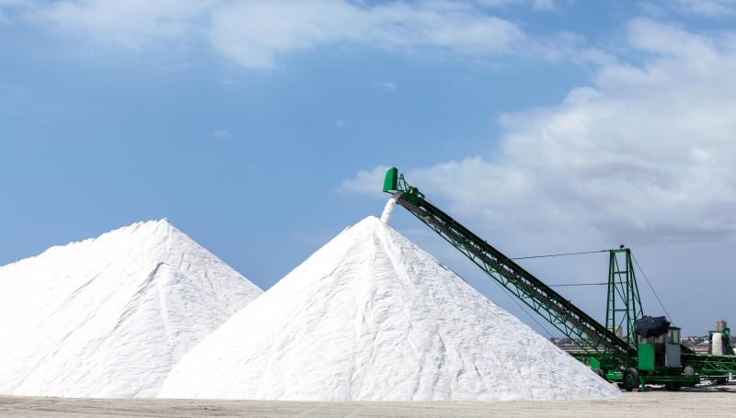
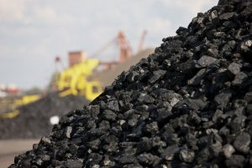
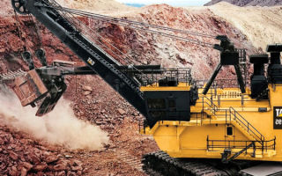
Природные ресурсы лесостепи
Лесостепь - это богатый на природные ресурсы регион. Она славиться своими плодородными почвами, разнообразием биологических ресурсов, множеством рек, озер и запасами подземных вод, а также значительными залежами минеральных ресурсов, такими как нефть, газ, уголь, торф, соль и др.
Также в лесостепи добывают одно из самых нужных ископаемых – Железную руду.

